Slide 1
BAB V :
LAJU REAKSI

Slide 2
Laju Reaksi
Di bidang fisika:
Kecepatan (velocity = v)
- panjang jarak yang ditempuh (s) per
satuan waktu (t)
- dirumuskan sebagai : v = s/t.
Di bidang kimia :
- laju reaksi (r = rate of reaction).
- Banyaknya reaktan yang berkurang atau
produk yang bertambah per satuan waktu

Slide 3
Laju Reaksi
Macam Reaksi Kimia berdasarkan Kecepatannya :
1. Cepat
- hasil reaksi segera terlihat.
Mis : campuran larutan AgNO₃ dengan larutan NaCl segera menghasilkan endapan AgCl yang berwarna putih.
AgNO_{3(aq)} + NaCl_{(aq)} → AgCl_{(s)} + NaNO_{3(aq)}
2. Agak lambat
- hasil reaksi terlihat setelah beberapa hari.
- Mis : peragian tape (karbohidrat); menghasilkan alkohol
ragi
C₆H₁₂O_{6(s)} ⎯⎯⎯→ 2 C₂H₅OH_{(aq)} + 2 CO_{2(g)}
3. Lambat
- hasil reaksi terlihat setelah beberapa bulan / tahun.
- Misalnya perkaratan besi
3 Fe + 2 O₂ → Fe₃O₄ (karat besi)

Slide 4
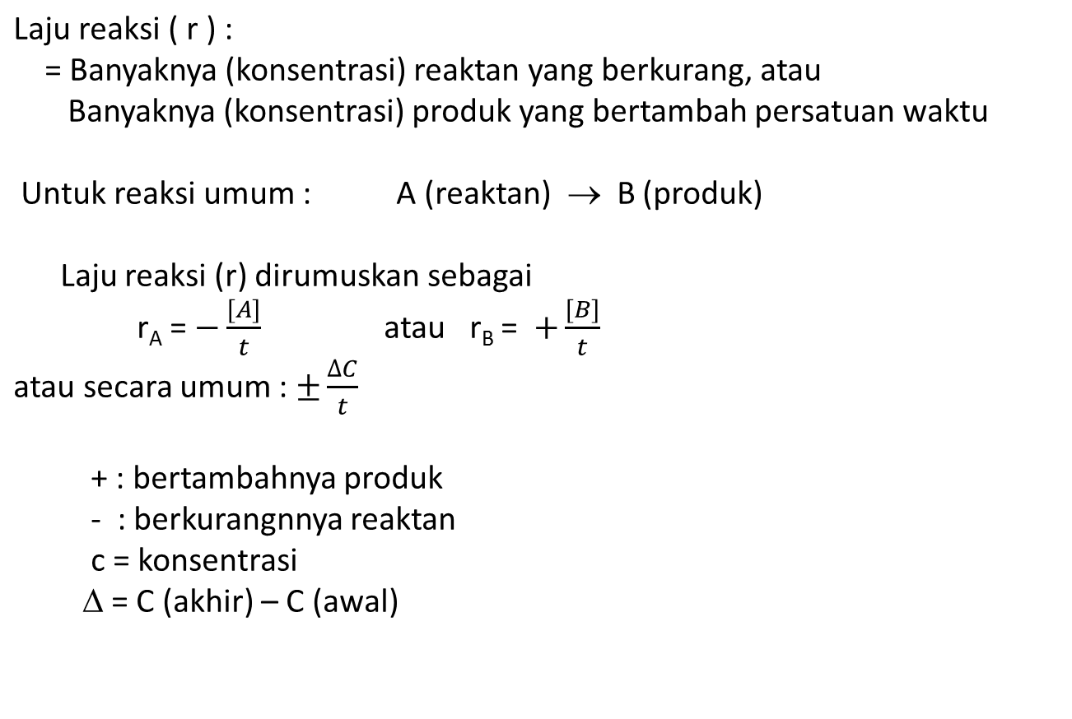
Laju Reaksi

Slide 5
Laju Reaksi
Pada reaksi : A → B
- A makin lama makin berkurang,
- B makin lama makin banyak.
Proses tersebut digambarkan pada grafik antara C (konsentrasi) terhadap waktu (t) sebagai berikut.
B
C
A
t

Slide 6
Laju Reaksi
Contoh
Di dalam ruang tertutup terdapat 8 M gas NH₃ yang terdisosiasi (terurai) menjadi gas-gas N₂ dan H₂. Setelah 3 menit, sebanyak 2 M NH₃ yang terurai.
Proses tsb dituliskan sbg :
2 NH_{3(g)} → N_{2(g)} + 3 H_{2(g)}
Tentukan :
a) laju reaksi peruraian NH₃
b) laju reaksi pembentukan N₂ dan H₂
c) perbandingan : r NH₃ : rN₂ : rH₂

Slide 7
Laju Reaksi
Jawab :
- Pada menit ke 3 : NH₃ terurai = 2 M
- Dari reaksi : N₂ yang terbentuk = ½ x 2 M = 1 M
H₂ yang terbentuk = 3/2 x 2 = 3 M
Maka :
- laju reaksi peruraian NH₃ : r_{NH3} = 2/3 M men⁻¹
- laju reaksi pembentuk N₂ : r_{N2} = 1/3 M men⁻¹
- laju reaksi pembentuk H₂ : r_{H2} = 3/3 M men⁻¹
- Perbandingan : r_{NH3} : r_{N2} : r_{H2} = 2/3 : 1/3 : 3/3
= 2 : 1 : 3
(sama dengan perbandingan koefisiennya) !

Slide 8
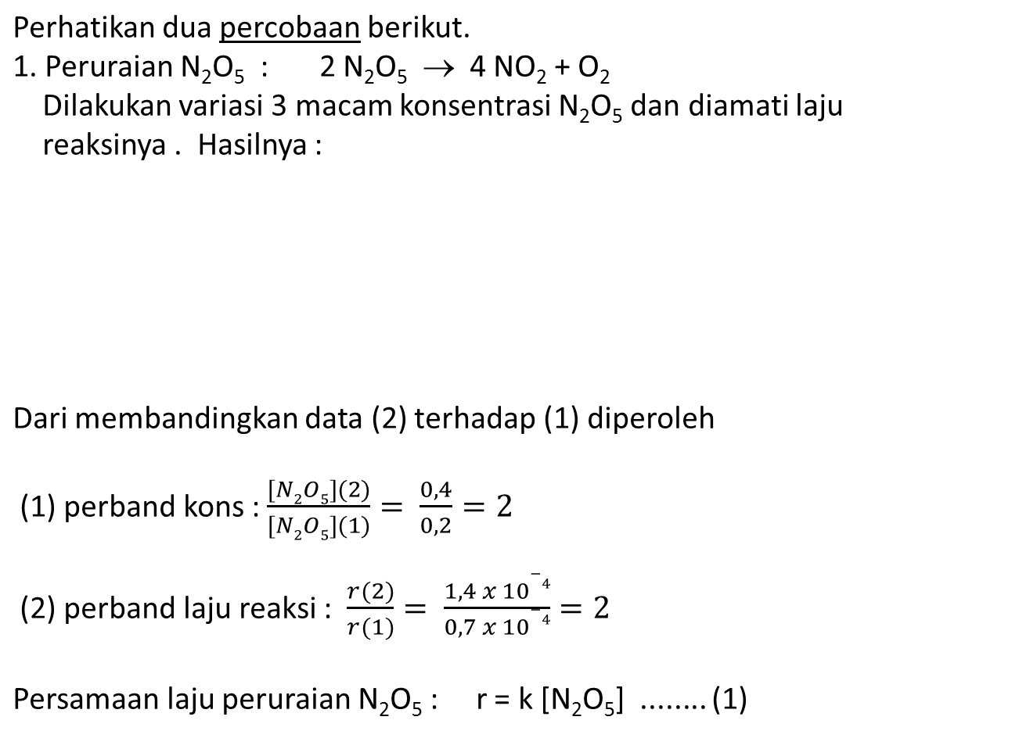
Persamaan Laju Reaksi
 | [N₂O₅] (mol/) | r (mol ⁻¹ S⁻¹
(1) | 0,20 | 0,7 x 10⁻⁴
(2) | 0,40 | 1,4 x 10⁻⁴
(3) | 0,80 | 2,8 x 10⁻⁴
r ∼ [N₂O₅ ]

Slide 9
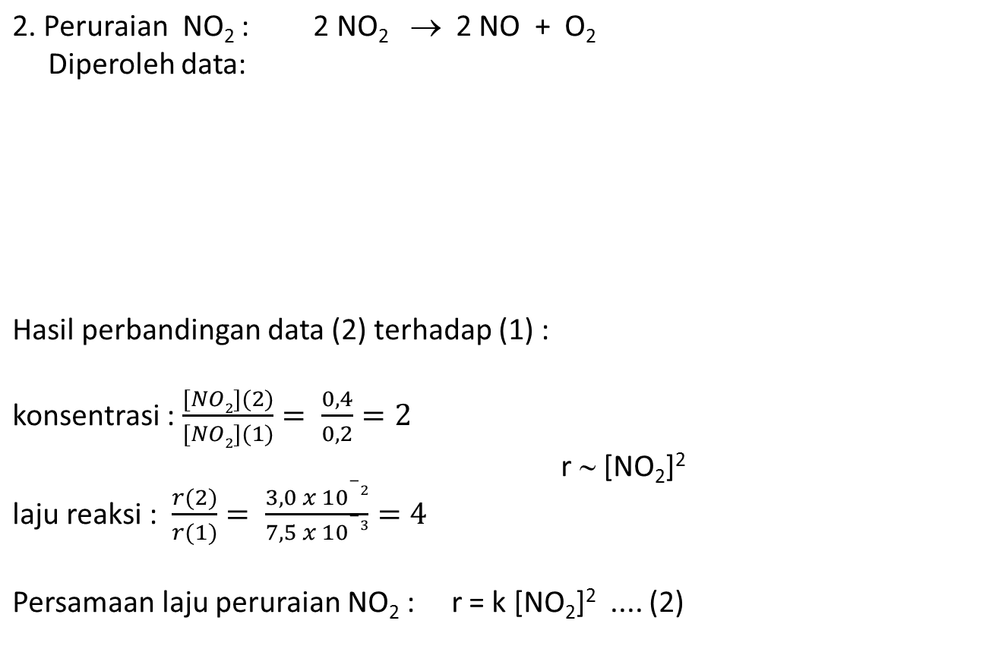
Persamaan Laju Reaksi
 | [NO₂] (mol/) | r (mol ⁻¹ S⁻¹
(1) | 0,20 | 7,5 x 10⁻³
(2) | 0,40 | 3,0 x 10⁻²
(3) | 0,80 | 12 x 10⁻²

Slide 10
Laju Reaksi
Kesimpulan :
bilangan pangkat konsentrasi (pada persamaan laju reaksi) tidak ada hubungannya dengan koefisien reaktan, karena perumusan laju reaksi diperoleh dari PERCOBAAN.

Slide 11
Orde Reaksi
Dari Reaksi : p A + q B → r C r = k [A]^{χ} [B]^{y}
x dan y disebut ORDE REAKSI ;
x = orde reaksi terhadap zat A
y = orde reaksi terhadap zat B x + y = orde reaksi total
k = tetapan laju reaksi ;
mempunyai satuan, tergantung dari besarnya orde reaksi.
Catatan :
Cara memperoleh x dan y (dari reaksi di atas)
  bandingkan 2 data yang [B] sama ; diperoleh χ
  bandingkan 2 data yang [A] sama ; diperoleh y

Slide 12
Orde Reaksi
Contoh
Dari reaksi : 2 A + B₂ → 2 AB ; diperoleh data :
[A] mol ⁻¹ [B] mol ⁻¹ r (mol ⁻¹ s⁻¹)
0,50 0,50 1,6 x 10⁻³
0,50 1,0 3,2 x 10⁻³
1,0 1,0 3,2 x 10⁻³
Tentukan : a) persamaan laju reaksi
b) orde reaksi : terhadap A, B dan total
c) nilai dan satuan k

Slide 13
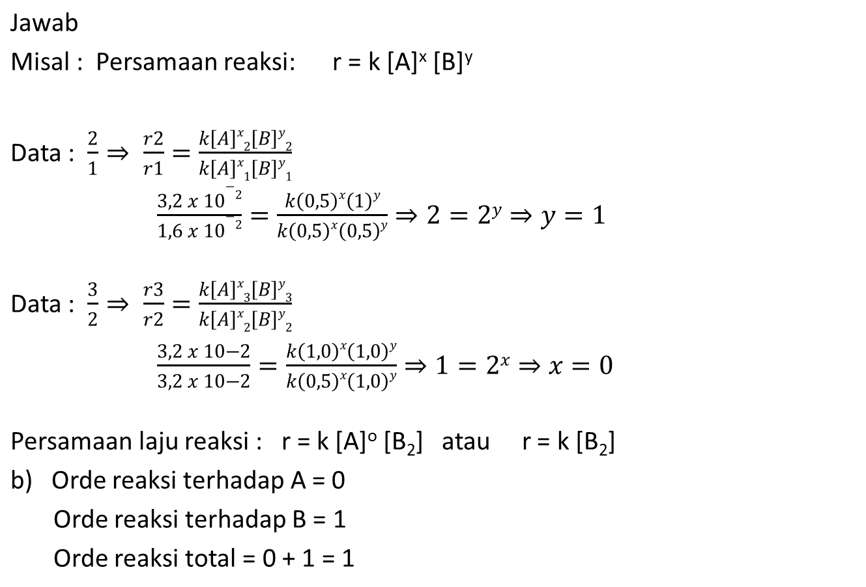
Orde Reaksi

Slide 14
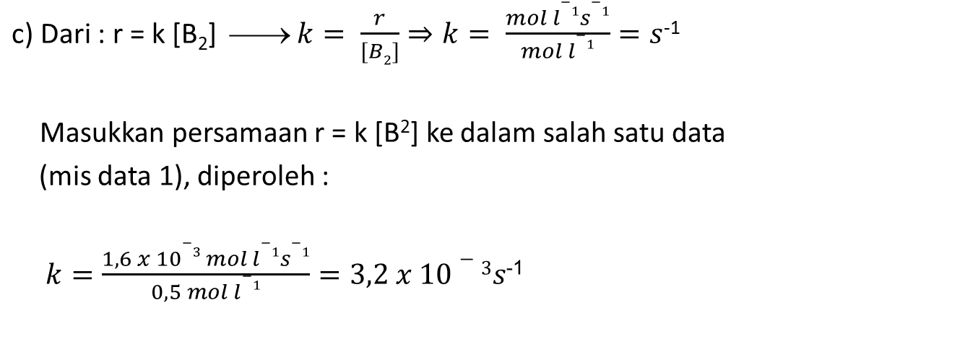
Orde Reaksi

Slide 15
Mekanisme Reaksi
Kebanyakan reaksi kimia berlangsung dalam beberapa tahap
Setiap tahap berlangsung dengan kecepatan yang tidak sama.
* Reaksi yg tertulis sbg : NO_{2(g)} + CO(g) → NO(g) + CO_{2(g)}
- Sebenarnya berlangsung beberapa tahap.
- Penulisan tersebut adalah merupakan reaksi total dari seluruh
tahap yang berlangsung.
* Menurut percobaan : persamaan laju reaksinya adalah r = k [NO₂]²
Orde 2 thd NO_{2 ;} orde 0 terhadap CO,
orde reaksi totalnya = 2.
Tahap reaksi tsb.
  tahap I : NO₂ + NO₂ → N₂O₄ (lambat)
  tahap II : N₂O₄ + CO → NO + CO₂ + NO₂ (cepat)
total : NO₂ + CO → NO + CO₂

Slide 16
Mekanisme Reaksi
Tahap Penentu Reaksi
Dari mekanisme reaksi di atas, yaitu tahap lambat :
NO₂ + NO₂ → N₂O₄ dan r = k (NO₂)²
  Laju reaksi ditentukan oleh tahap yang lambat
  KOEFISIEN REAKTAN pada TAHAP LAMBAT = ORDE REAKSI
Secara umum : aA + bB → cC + dD
- dengan : r = k (A)^{x} (B)^{y}
    x dan y masing-masing merupakan koefisien dari A dan B pada tahap yang lambat.

Slide 17
Mekanisme Reaksi
Teori Tumbukan
TUMBUKAN DALAM REAKSI KIMIA
Reaksi kimia diawali dengan terjadinya tumbukan antara partikel-partikel yang bereaksi.
Energi panas mempercepat gerak partikel sehingga memperbesar jumlah dan intensitas tumbukan.
Tidak setiap tumbukan menghaslkan reaksi
* Tumbukan yang menghasilkan reaksi ; apabila :
  partikel-partikel mempunyai energi yang cukup besar ( > energi minimal yang diperlukan).
  posisi partikel-partikel yang bertumbukan tepat.

Slide 18
Teori Tumbukan
TUMBUKAN DALAM REAKSI KIMIA
Reaksi kimia diawali dengan terjadinya tumbukan antara partikel-partikel yang bereaksi.
Energi panas mempercepat gerak partikel sehingga memperbesar jumlah dan intensitas tumbukan.
Tidak setiap tumbukan menghaslkan reaksi
* Tumbukan yang menghasilkan reaksi ; apabila :
  partikel-partikel mempunyai energi yang cukup besar ( > energi minimal yang diperlukan).
  posisi partikel-partikel yang bertumbukan tepat.

Slide 19
Energi Aktivasi ( Ea )
Ea : Energi minimal yang diperlukan oleh reaktan untuk terjadinya suatu reaksi
Reaksi : A + B₂ ⎯⎯⎯→ [ A … B … B ] ⎯⎯⎯→ AB + B
Reaktan kompleks transisi Produk
Poses di atas digambarkan sebagai berikut :
Ea
Ea
Ea
A + B₂
A + B₂
AB + B
E
E
E_{R}
AB + B
E_{P}
E_{R}
E_{P}
Reaksi Eksoterm
Reaksi Endoterm

Slide 20
Faktor yang mempengaruhi laju reaksi
1. Sifat dasar reaktan
- kereaktifan K > Na
→ K + H₂O → KOH + H_{2(g)} …………….. (1)
Na + H₂O → NaOH + H_{2(g)} …………... (2)
2. Konsentrasi (C)
- C makin besar ⎯→ makin banyak partikel yg bertumbukan,
→ r : MAKIN BESAR ⎯→ r pekat > r encer.
3. Ukuran partikel ( Ø )
- Makin kecil Ø ⎯→ makin besar jumlah luas permukaan partikel
→ makin banyak bagian yang bertumbukan
→ r : MAKIN BESAR
4. Temperatur (T)
- T : makin tinggi ⎯→ makin cepat gerak partikel,
→ makin intens tumbukan, ⎯→ r : MAKIN BESAR
r (panas) > r (dingin)
r 1 > r 2

Slide 21
Faktor yang mempengaruhi laju reaksi
5. Katalis.
- Katalis memperkecil Ea
→ makin cepat dicapainya “keadaan transisi”
⎯→ r : makin cepat
r (ada katalis) > r (tanpa katalis).
Katalis dapat berupa :
- cahaya (mis : sinar matahari )
- logam-logam (Cu, V, dsb.).
Catatan :
Jika dari r = k . [A] ; r makin besar tetapi [A] tetap;
berarti k harus (ikut) bertambah besar.
Faktor-faktor apa saja yang berpengaruh pada k ?

Slide 22
SELAMAT BELAJAR
SEMOGA ALLAH MEMUDAHKAN KITA MENYERAP ILMU YANG DIBERIKAN
JANGAN LUPA MENGERJAKAN SOAL-SOAL LATIHAN BERIKUT

Slide 23
Soal-soal Latihan
Laju reaksi kimia dituliskan sebagai : r ∼ ± . Jelaskan arti tanda + dan – dari rumusan di atas.
Gambarkan grafik antara konsentrasi (C) terhadap waktu (t) dari proses A → B
Bagaimana hubungan antara koefisien reaktan dan atau produk dengan laju reaksi peruraian atau pembentukannya ?
Dari proses : 2 SO_{3(g)} → 2 SO_{2(g)} + O_{2(g)}. diketahui laju reaksi pembentukan
O₂ = a mol/l.mt.
Hitunglah : a. Laju reaksi pembentukan SO₂
b. Laju reaksi peruraian SO₃
a. apa yang dimaksud dengan orde (tingkat reaksi) ?
b. Dari mana orde suatu reaksi diperoleh ?
c. Dari reaksi : N₂ + 3H₂ → 2NH₃ diperoleh persamaan laju reaksinya : r = K [N₂] [H₂]².
Berapa :
Orde reaksi terhadap N₂
Orde reaksi terhadap H₂
Orde reaksi total

Slide 24
Soal-soal Latihan
5. Dari reaksi : 2NO + Br₂ → 2NOBr diperoleh data :
Tentukan : Orde reaksi terhadap : a) NO b) Br₂ c)total
d) Persamaan laju reaksi e) Harga dan satuan k
6. Dari reaksi : 2A + 2B → C + 2D
Diperoleh data sebagai berikut :
Tentukan :
a) Orde reaksinya b) Persamaan laju reaksi c)Satuan k
[NO] mol/l | [Br2] mol/l | r ; mol/l.S
0,1 | 0,1 | 12
0,1 | 0,2 | 24
0,1 | 0,3 | 36
0,2 | 0,1 | 48
0,3 | 0,1 | 108
[A] mol/L | [B] mol/L | r (mol L⁻¹ S⁻¹)
P | Q | S
2p | Q | 4s
3p | 2q | 18s

Slide 25
Soal-soal Latihan
7. Pada reaksi yang berlangsung beberapa tahap, tahap yang lambat sangat penting bagi persamaan laju reaksi. Jelaskan arti “penting” tersebut
8. Reaksi diawali dengan tumbukan antar partikel reaktan.
Sebutkan syarat agar tumbukan menghasilkan reaksi
9. a. Apa yang dimaksud dengan energi aktivasi ?
b. Apa faktor yang mempengaruhi besarnya energi aktivisi
10. a. Sebutkan faktor-faktor yang mempengaruhi besarnya laju reaksi
b. Jelaskan hubungan antara besarnya partikel reaktan dengan laju reaksi
11. Dalam rumusan laju reaksi terdapat besaran k atau tetapan laju reaksi
a) Sebutkan faktor-faktor yang mempengaruhi k
b) Tentukan satuan K jika orde reaksi = 3 (waktu = menit)
SELAMAT MENGERJAKAN

